Slide 1
Podstawy elektrotechniki Ćwiczenia 2
Elementy aktywne obwodów elektrycznych
Źródła:
  idealne
  rzeczywiste
Przekształcanie źródeł rzeczywistych
Dopasowanie odbiornika do źródła
Sprawność źródła

Slide 2
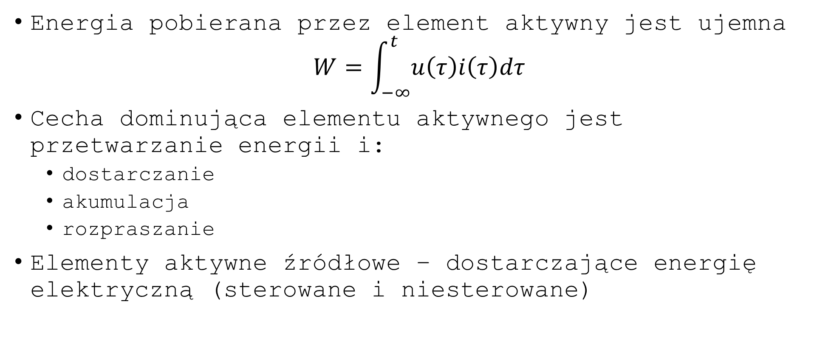
Elementy aktywne
Energia pobierana przez element aktywny jest ujemna
$$W=\int_{−∞}^{t}{u\left(τ\right)i\left(τ\right)dτ}$$
Cecha dominująca elementu aktywnego jest przetwarzanie energii i:
  dostarczanie
  akumulacja
  rozpraszanie
Elementy aktywne źródłowe – dostarczające energię elektryczną (sterowane i niesterowane)

Slide 3
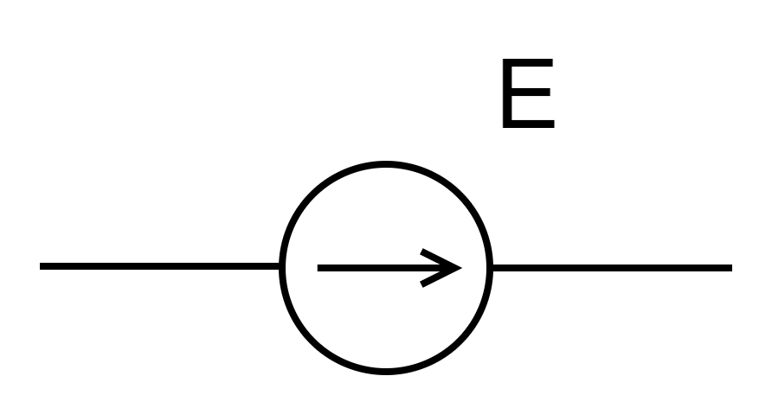
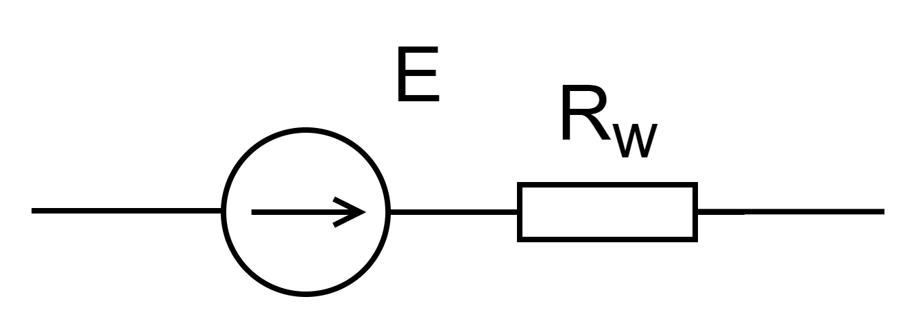
Źródło napięciowe
Idealne źródło napięciowe
R_{w}=0Ω
E – wartość napięcia źródła
Rzeczywiste źródło napięciowe
R_{w} – rezystancja wewnętrzna źródła
E – wartość napięcia źródła

Slide 4
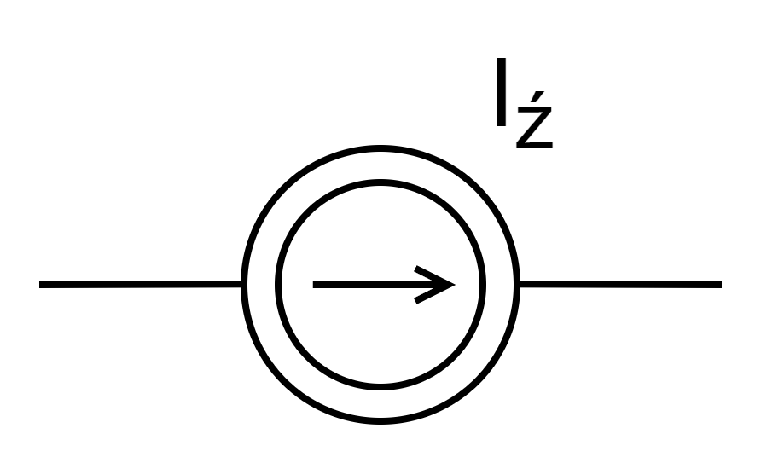
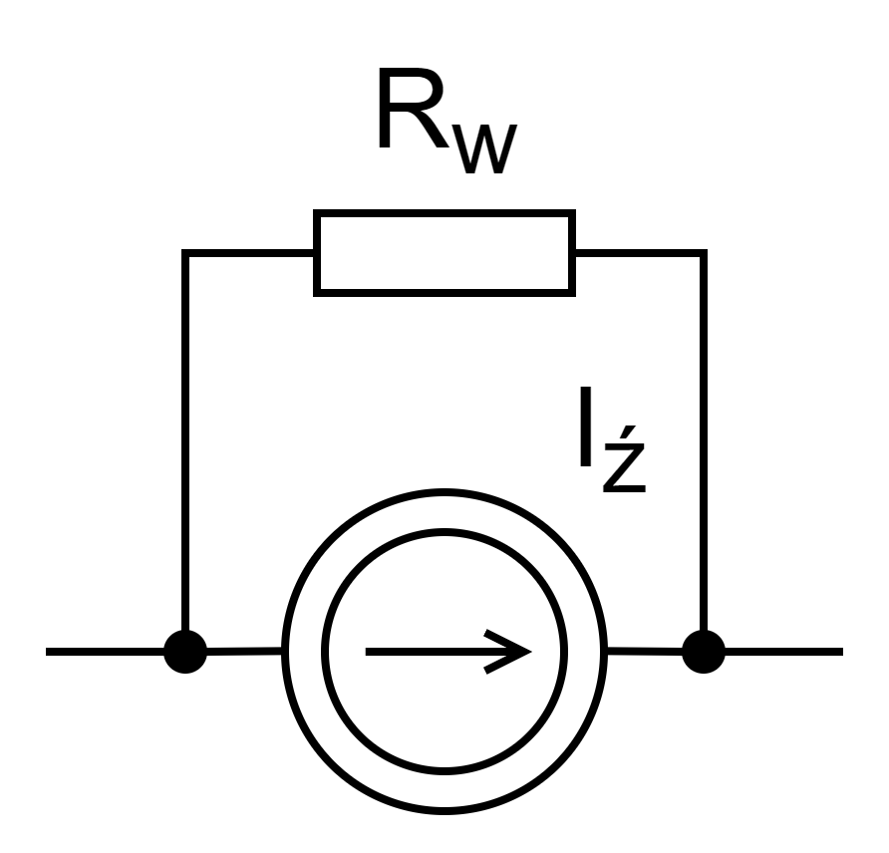
Źródło prądowe
Idealne źródło prądowe
R_{w}=∞[Ω], G_{w}=0[S]
I_{ź} – wartość prądu źródłowego
Rzeczywiste źródło prądowe
R_{w} – rezystancja wewnętrzna źródła
G_{w} – konduktancja wewnętrzna źródła
I_{ź} – wartość prądu źródłowego

Slide 5
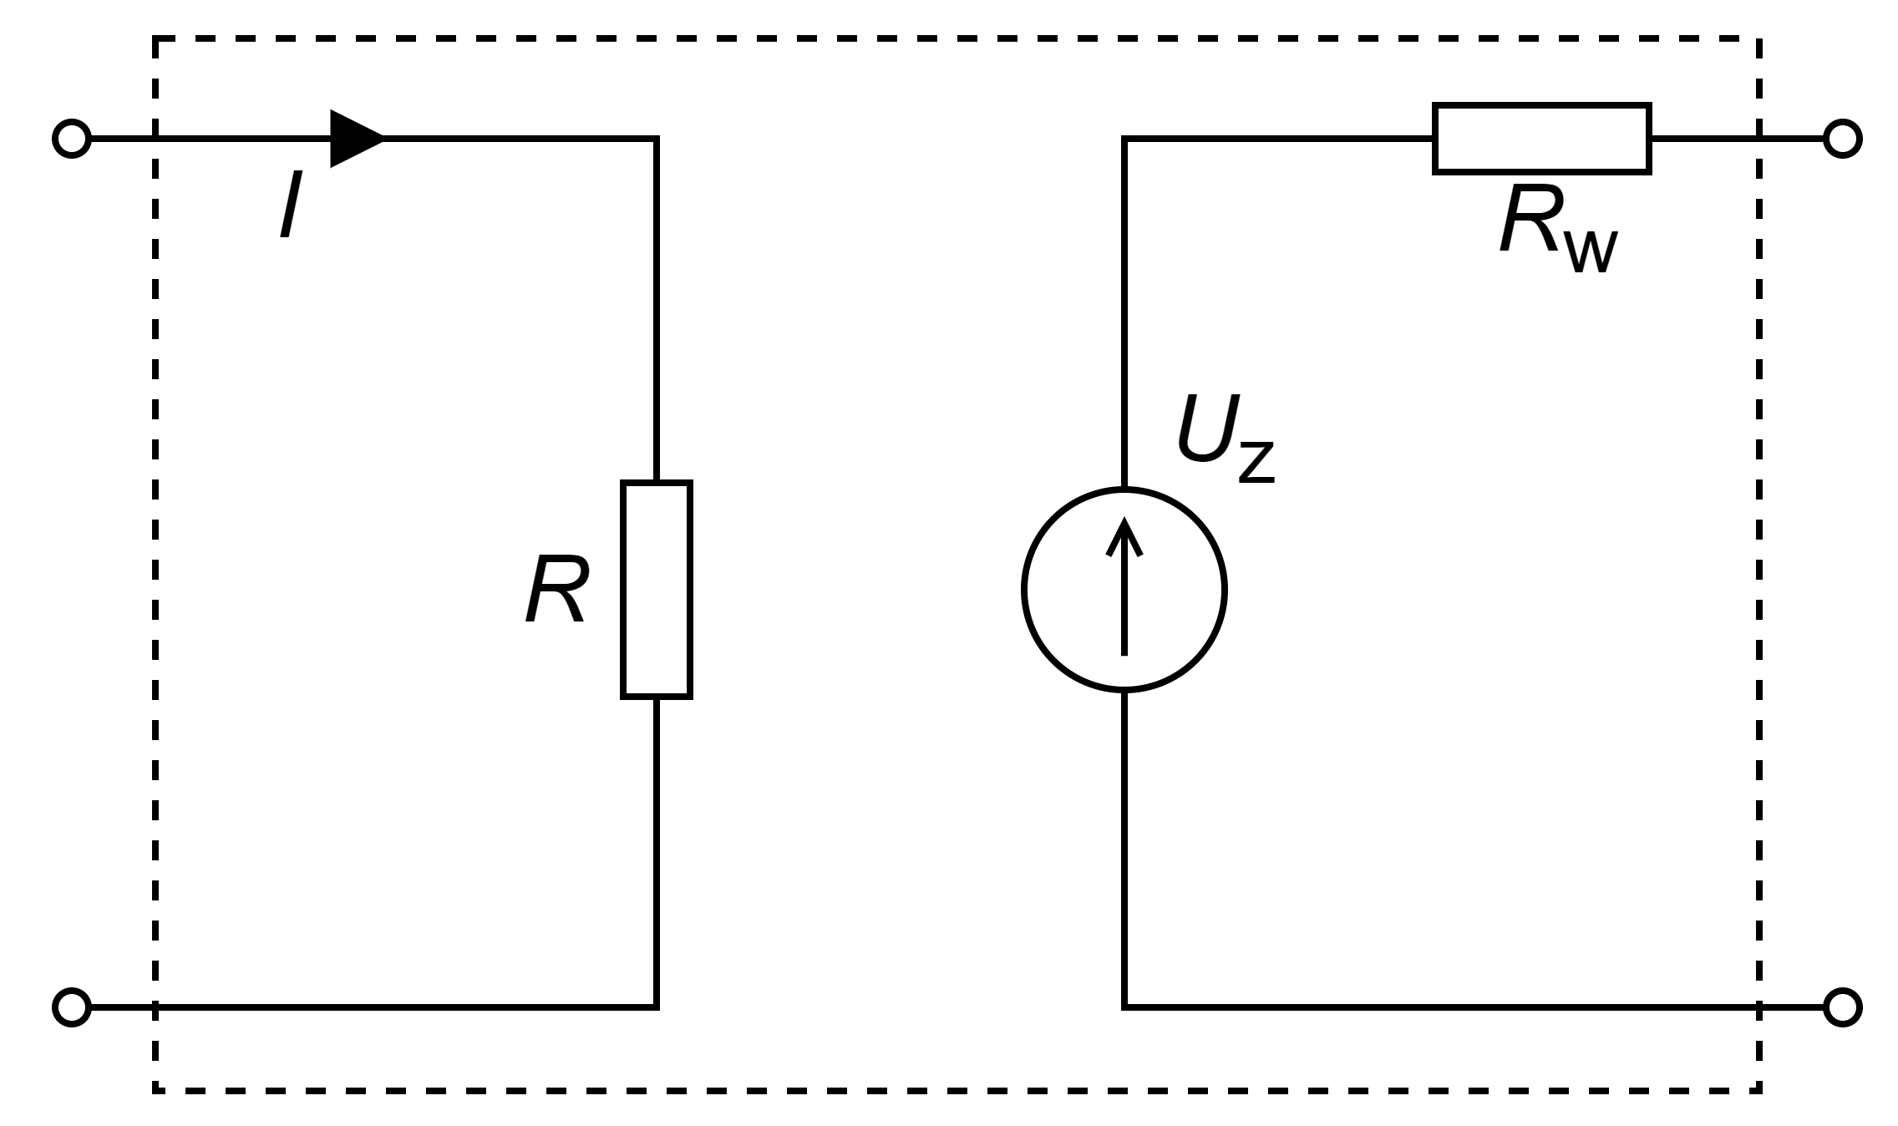
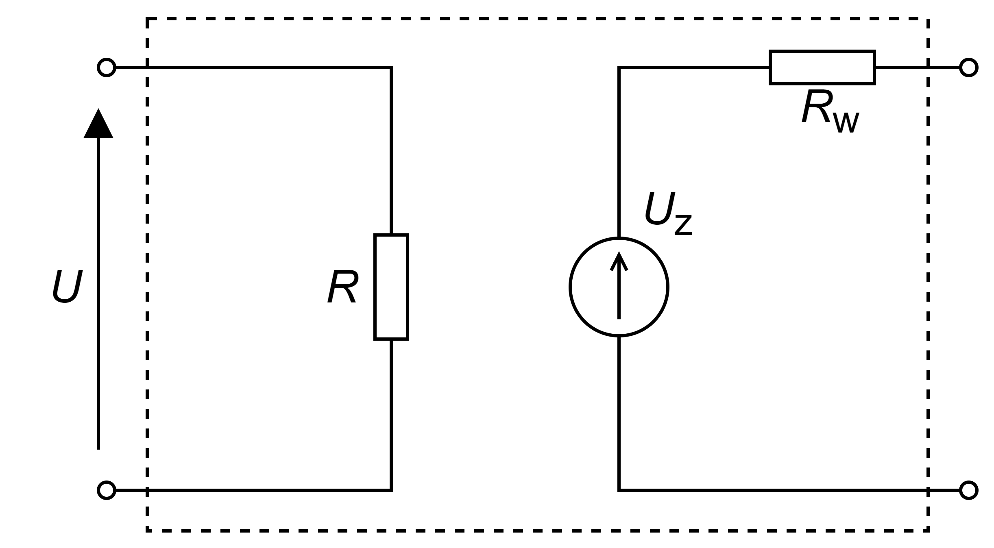
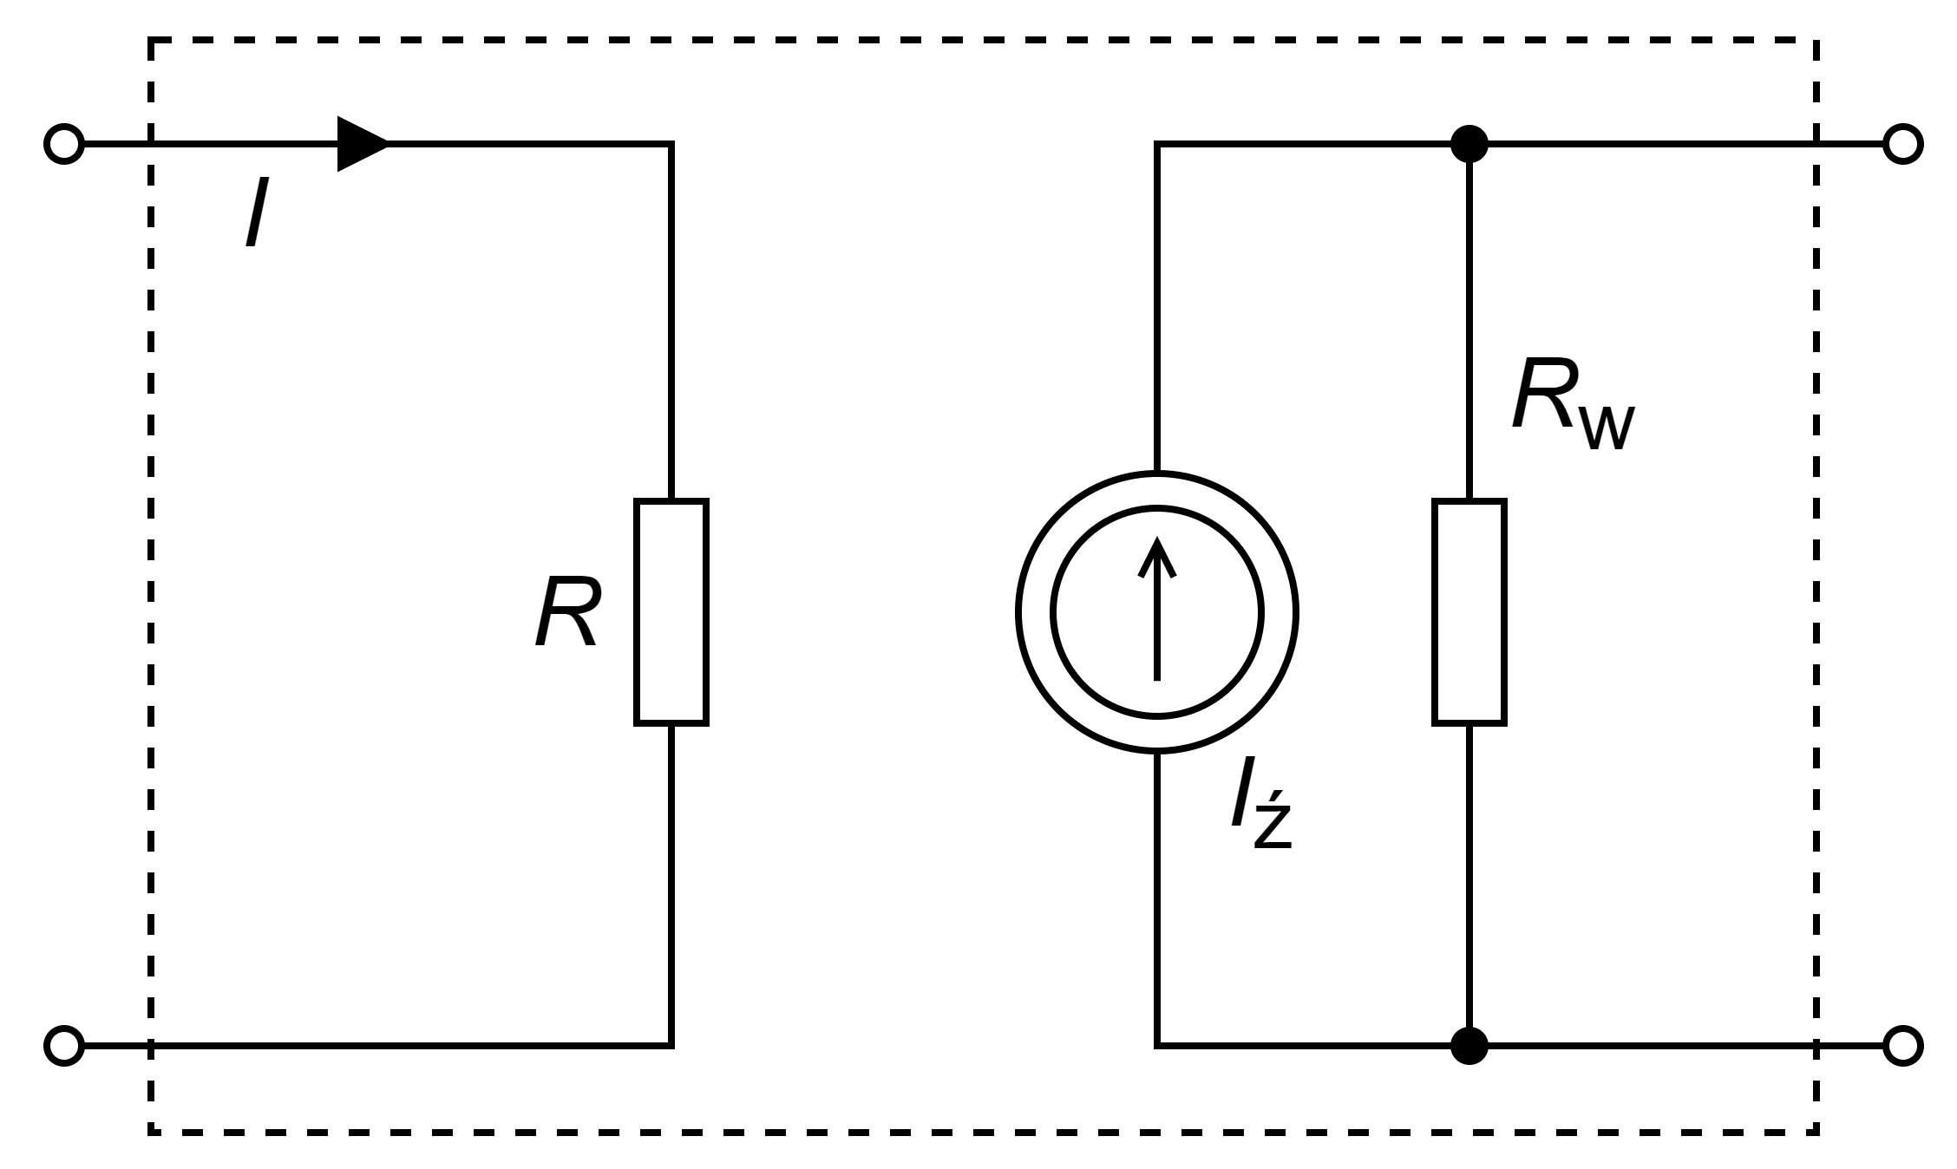
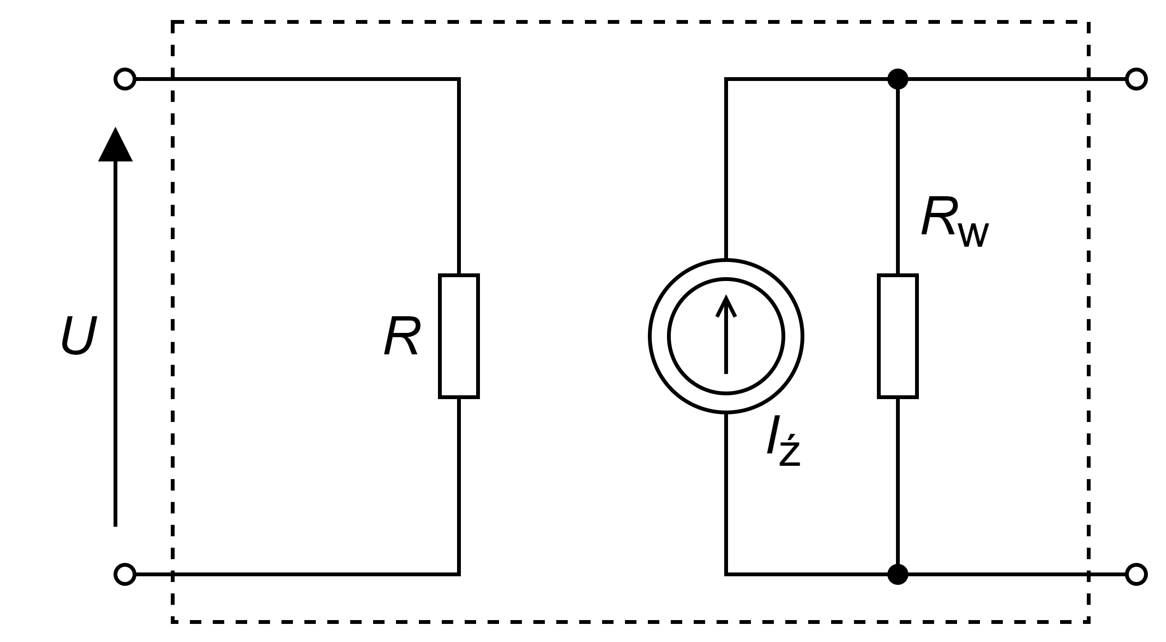
Źródła sterowane
Idealne, rzeczywiste
Źródła prądowe
  sterowane napięciowo
  sterowane prądowo
Źródła napięciowe
  sterowane napięciowo
  sterowane prądowo

Slide 6
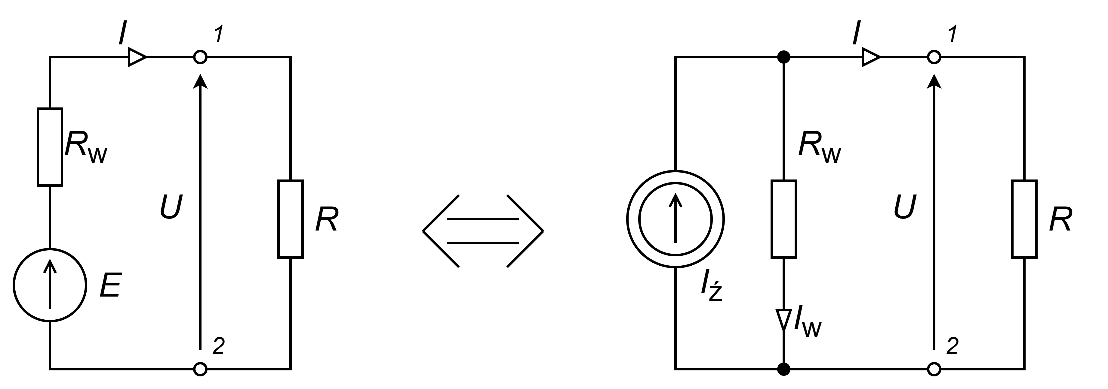
Przekształcanie źródeł
Rzeczywiste źródła (Akumulatory) w zależności od R odbiornika zbliżają się do:
R_{w} << R – idealne źródło napięcia
R_{w} >> R – idealne źródło prądu

Slide 7



Prawo Ohma
Natężenie prądu ( I ) jest wprost proporcjonalne do napięcia ( U ) przyłożonego do końców przewodnika.
$$U=R∙I → R=\frac{U}{I}$$
$$G=\frac{1}{R}$$
$I=G∙U$ $→ G=\frac{I}{U}$

Slide 8
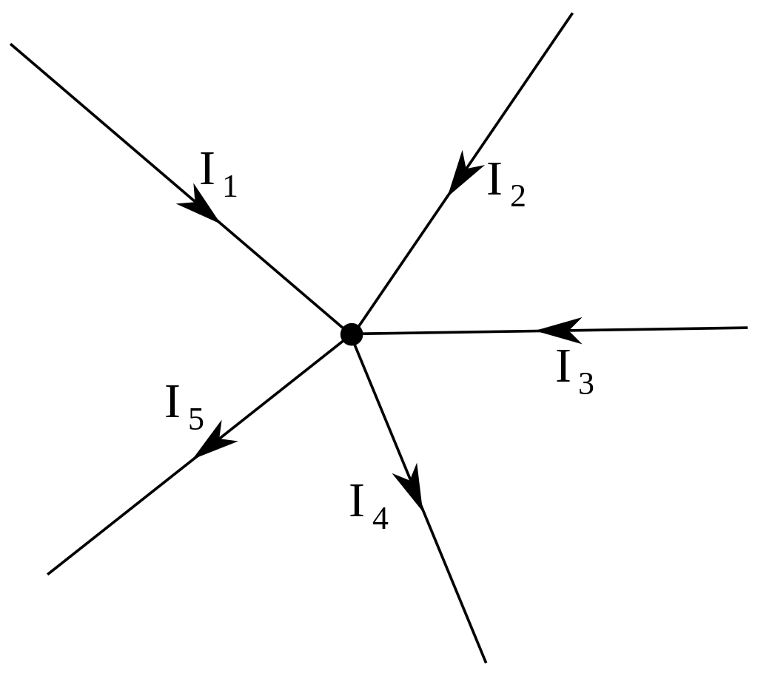
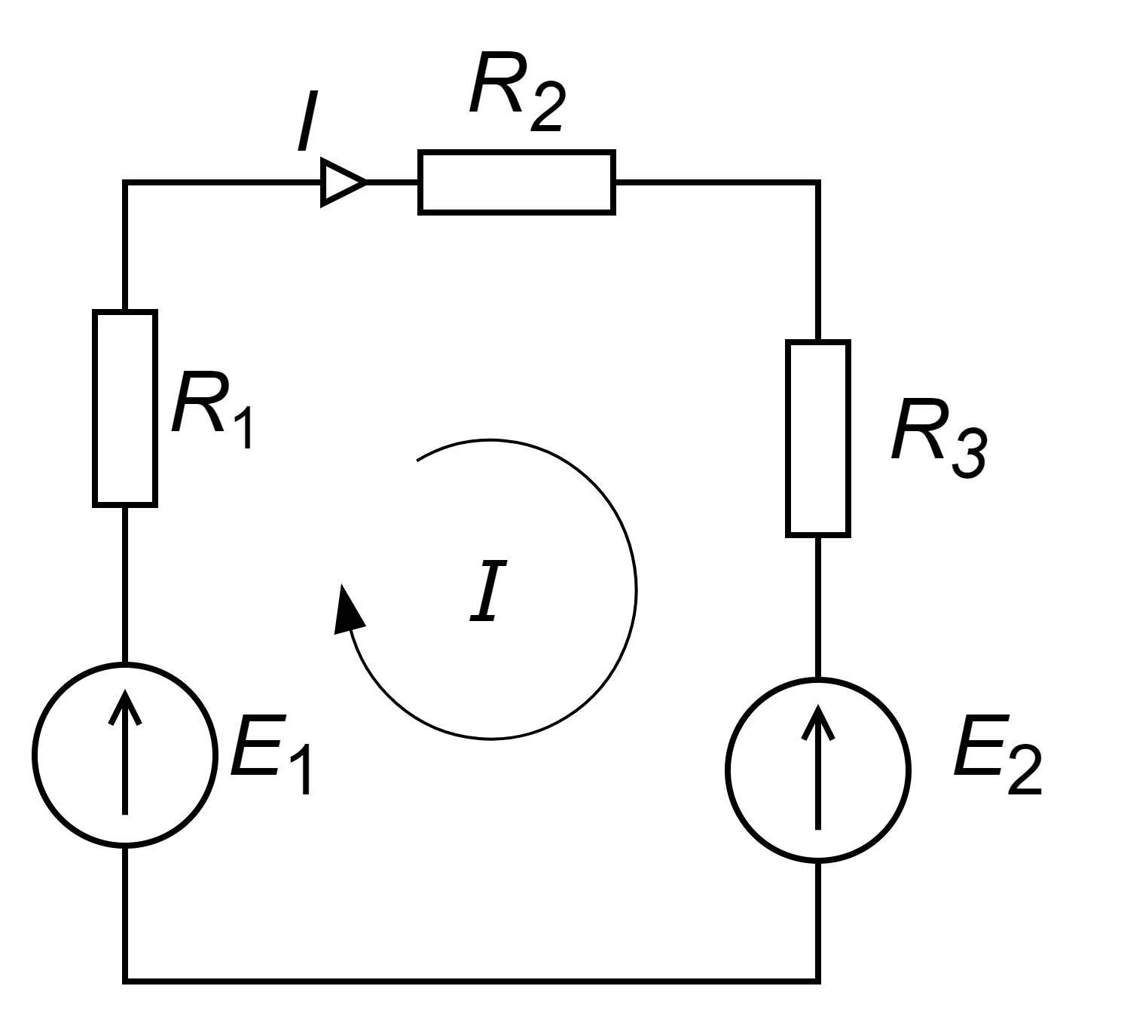
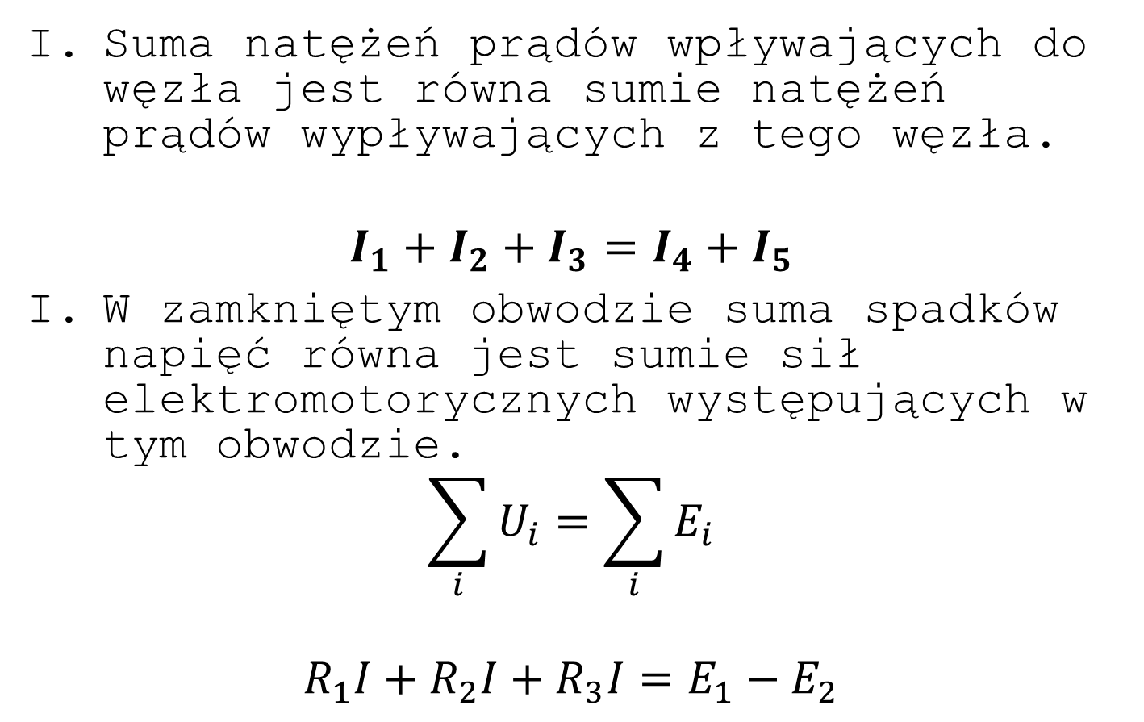
I i II prawo Kirchhoffa
Suma natężeń prądów wpływających do węzła jest równa sumie natężeń prądów wypływających z tego węzła.
$$I_{1}+I_{2}+I_{3}=I_{4}+I_{5}$$
W zamkniętym obwodzie suma spadków napięć równa jest sumie sił elektromotorycznych występujących w tym obwodzie.
$$\sum_{i}{U_{i}=\sum_{i}{E_{i}}}$$
$$R_{1}I+R_{2}I+R_{3}I=E_{1}−E_{2}$$

Slide 9
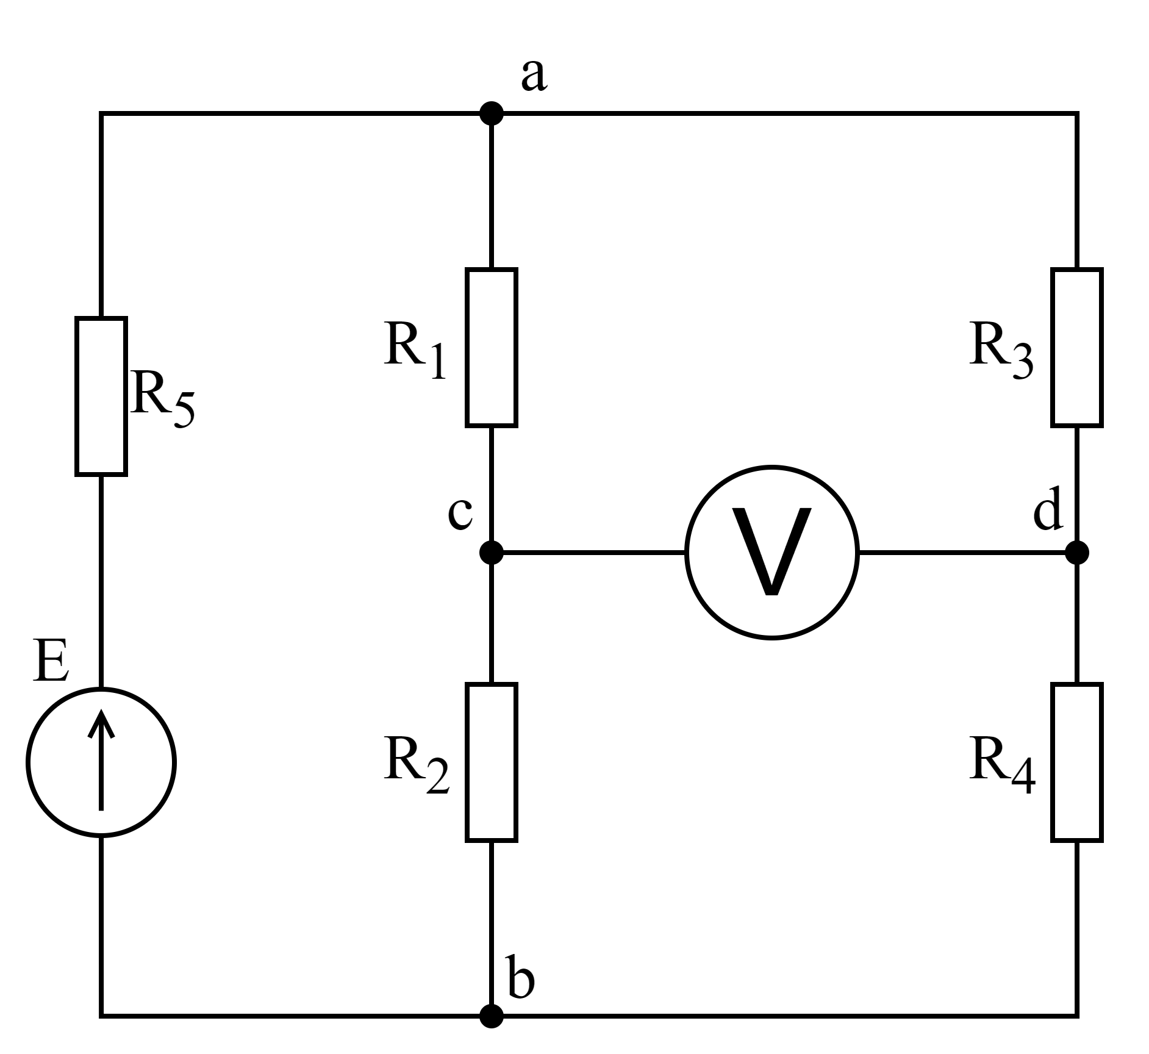
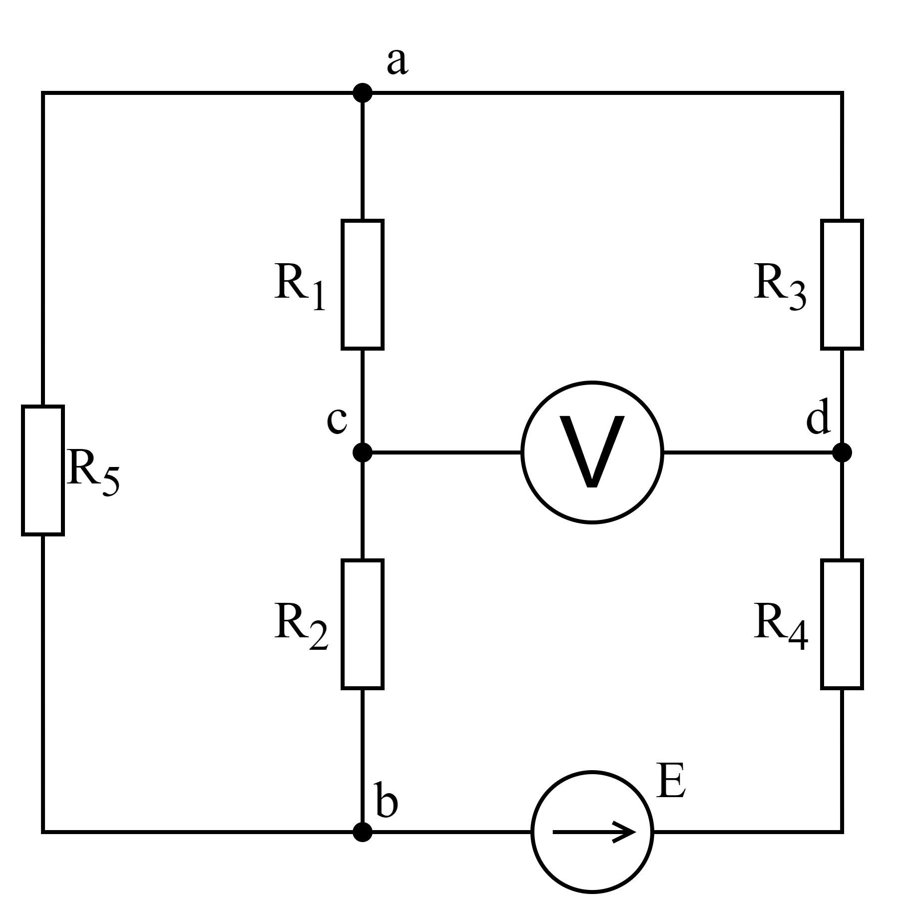
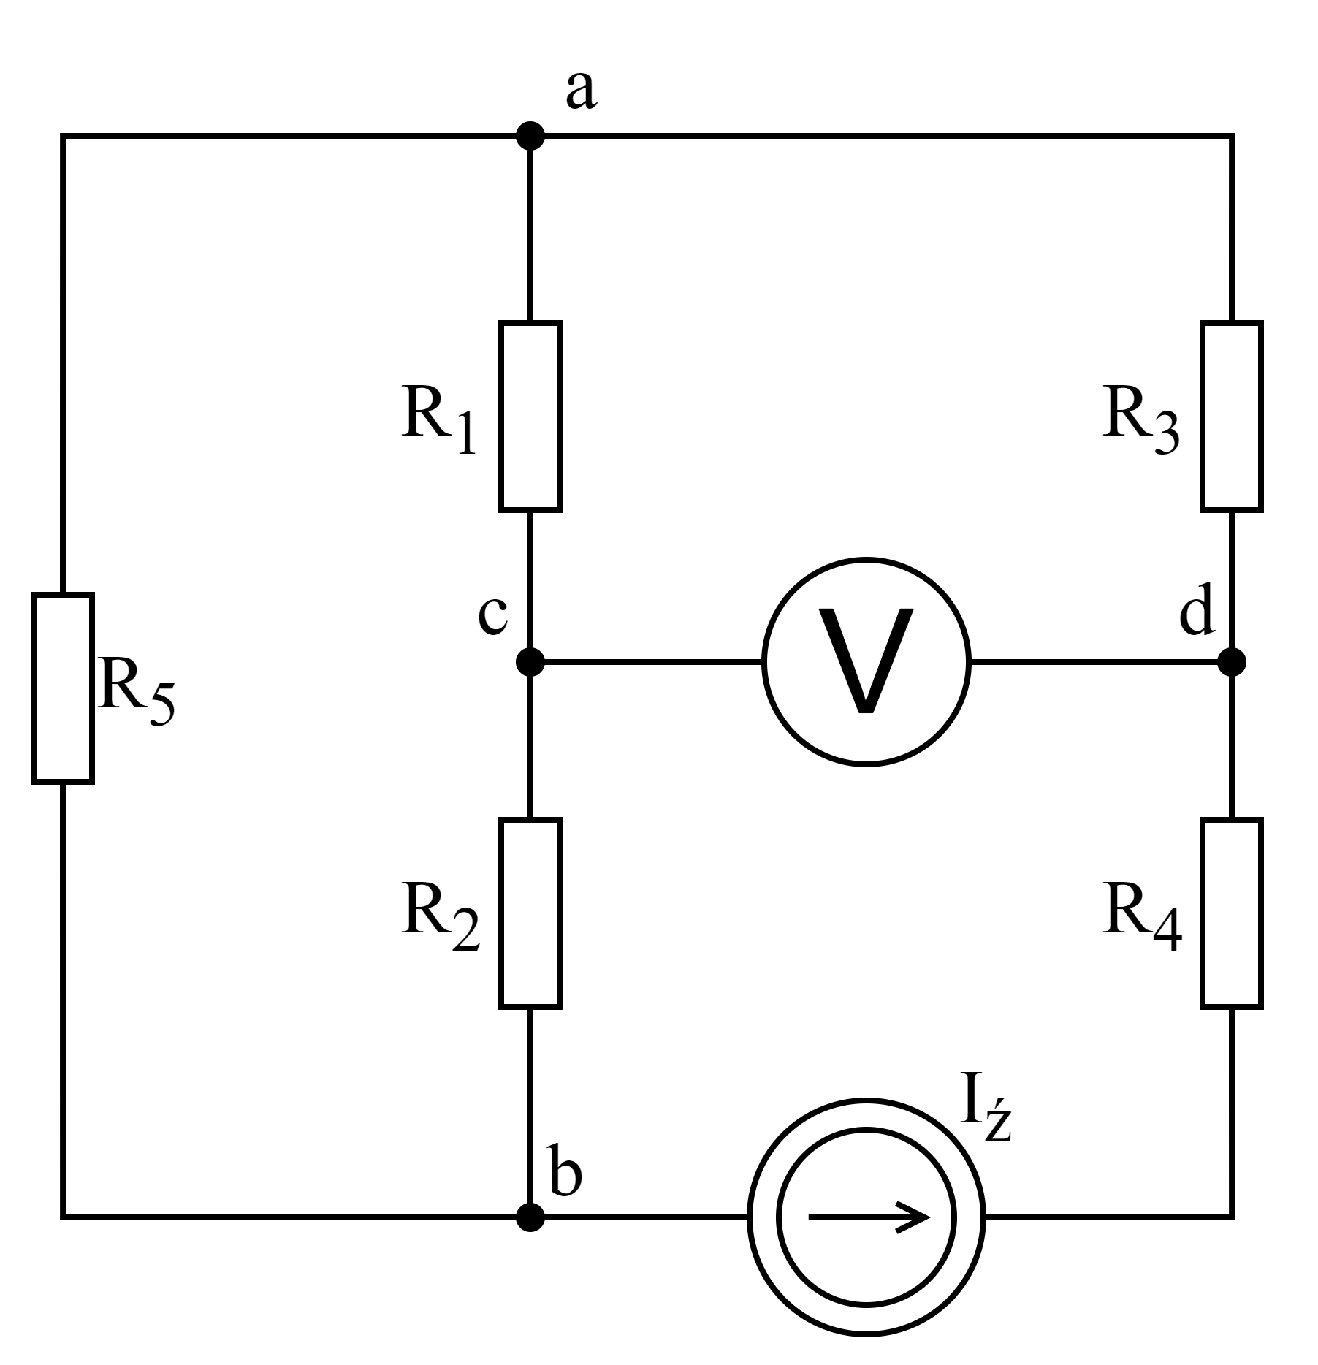
Zadanie 1
Wyznaczyć wskazanie woltomierza w obwodzie:
E=25V, I_{ź}=0.5A, R₁=R₄=40Ω, R₂=R₃=R₅=20Ω
A) U_{v}=5V
B) U_{v}=10V
C) U_{v}=15 V

Slide 10
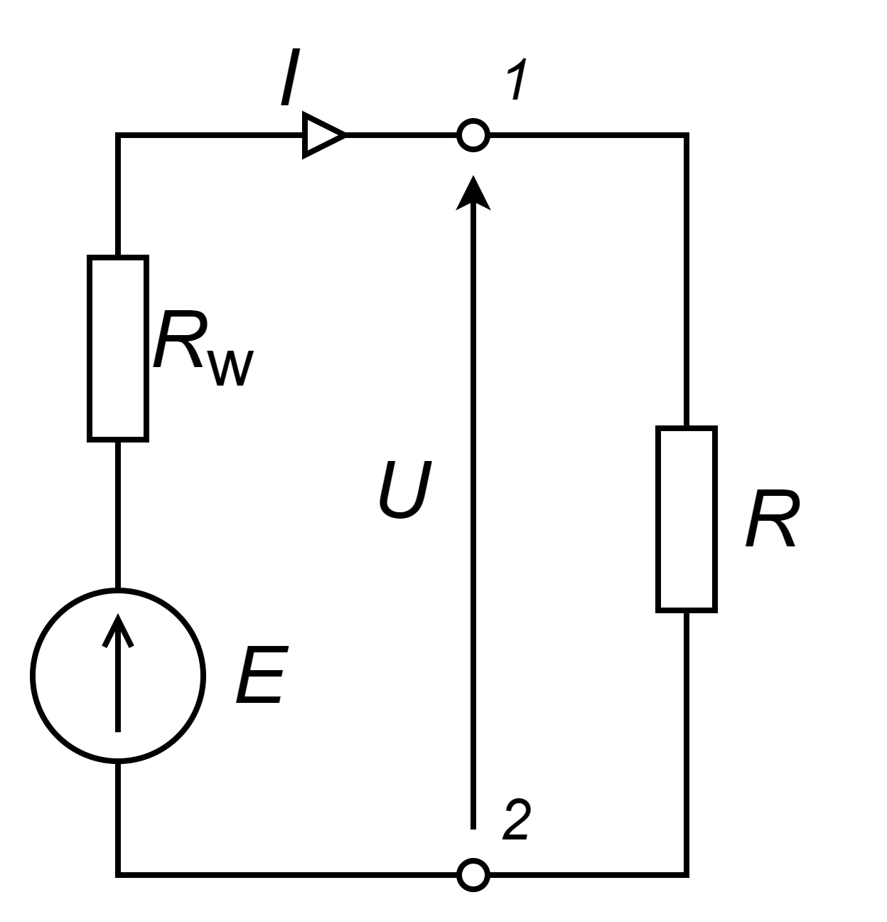
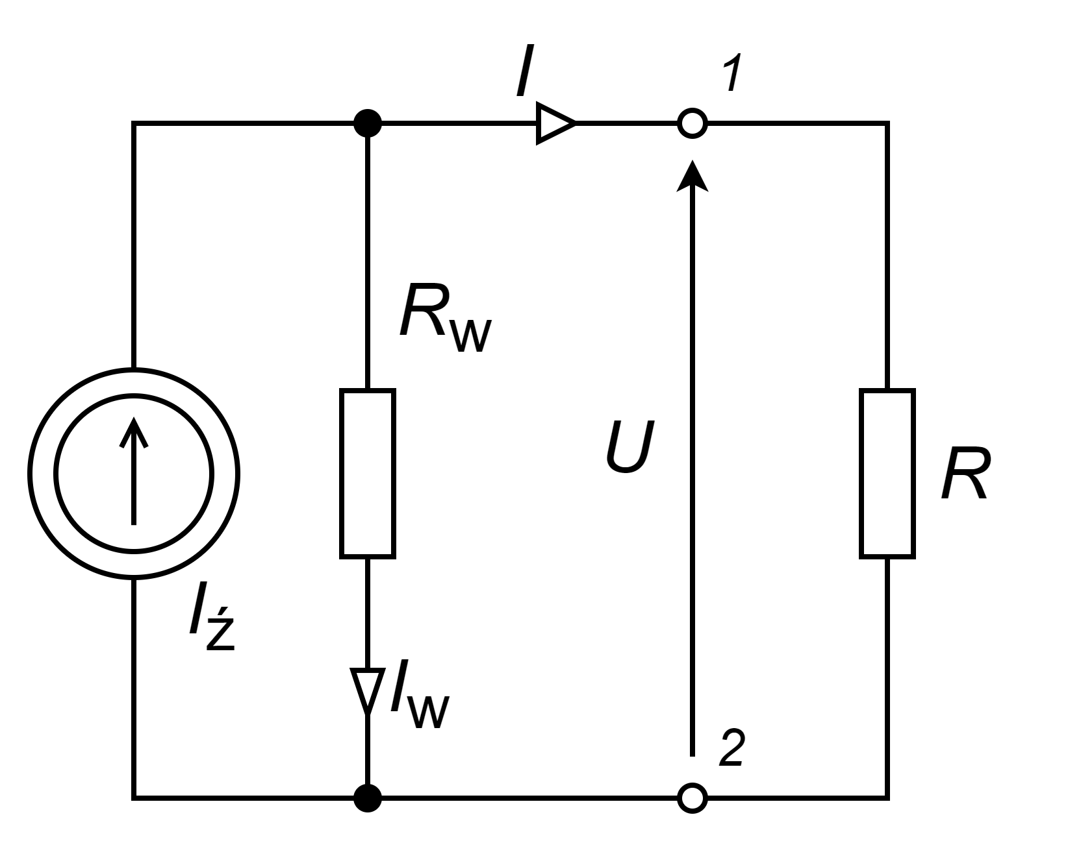
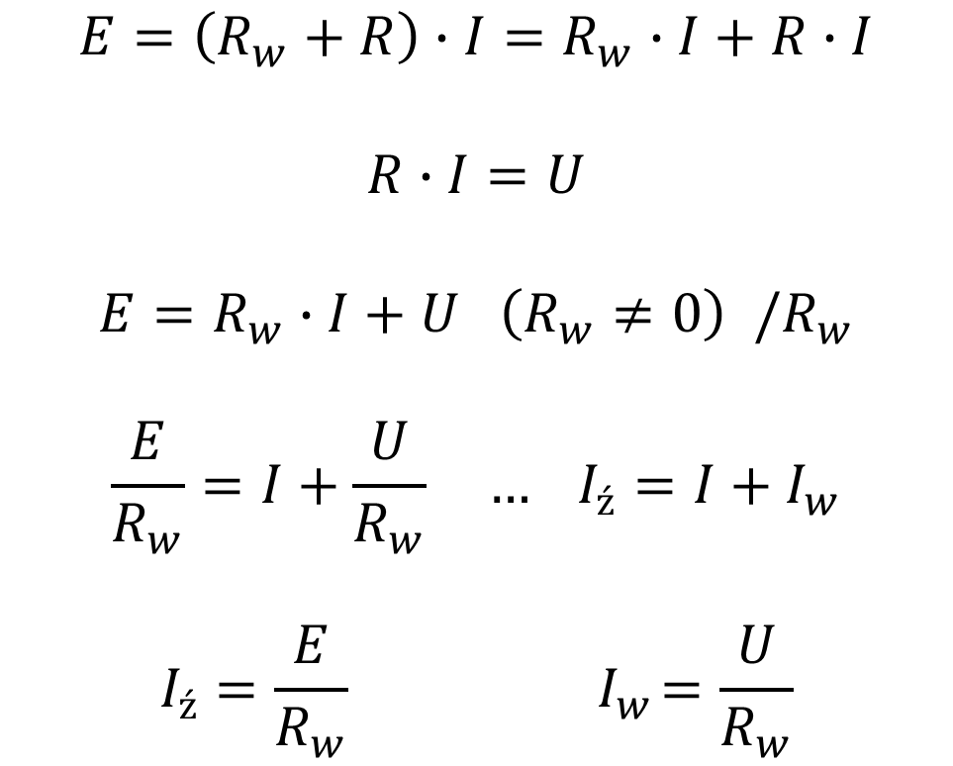
Przekształcanie źródła
$$E=\left(R_{w}+R\right)∙I=R_{w}∙I+R∙I$$
$$R∙I=U$$
$$E=R_{w}∙I+U \left(R_{w}≠0\right) /R_{w}$$
$$\frac{E}{R_{w}}=I+\frac{U}{R_{w}} … I_{ź}=I+I_{w}$$
$$I_{ź}=\frac{E}{R_{w}}{ I}_{w}=\frac{U}{R_{w}}$$

Slide 11
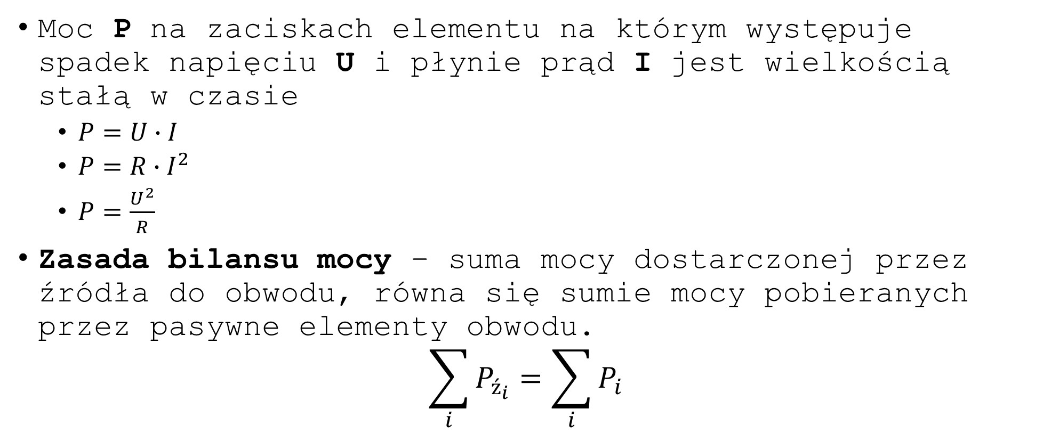
Moc w obwodzie prądu stałego
Moc P na zaciskach elementu na którym występuje spadek napięciu U i płynie prąd I jest wielkością stałą w czasie
  $P=U∙I$
  $P=R∙I^{2}$
  $P=\frac{U^{2}}{R}$
Zasada bilansu mocy – suma mocy dostarczonej przez źródła do obwodu, równa się sumie mocy pobieranych przez pasywne elementy obwodu.
$$\sum_{i}{P_{ź_{i}}}=\sum_{i}{P_{i}}$$

Slide 12
Dopasowanie odbiornika
Stan w którym z źródła pobierana jest możliwie największa moc.
Dopasowanie odbiornika do źródła polega na określeniu (dobraniu) rezystancji obciążenia tak, aby przy znanych parametrach źródła (R_{w}≠0 lub G_{w}≠0, E lub I_{ź}) moc z niego pobierana była możliwie największa.

Slide 13
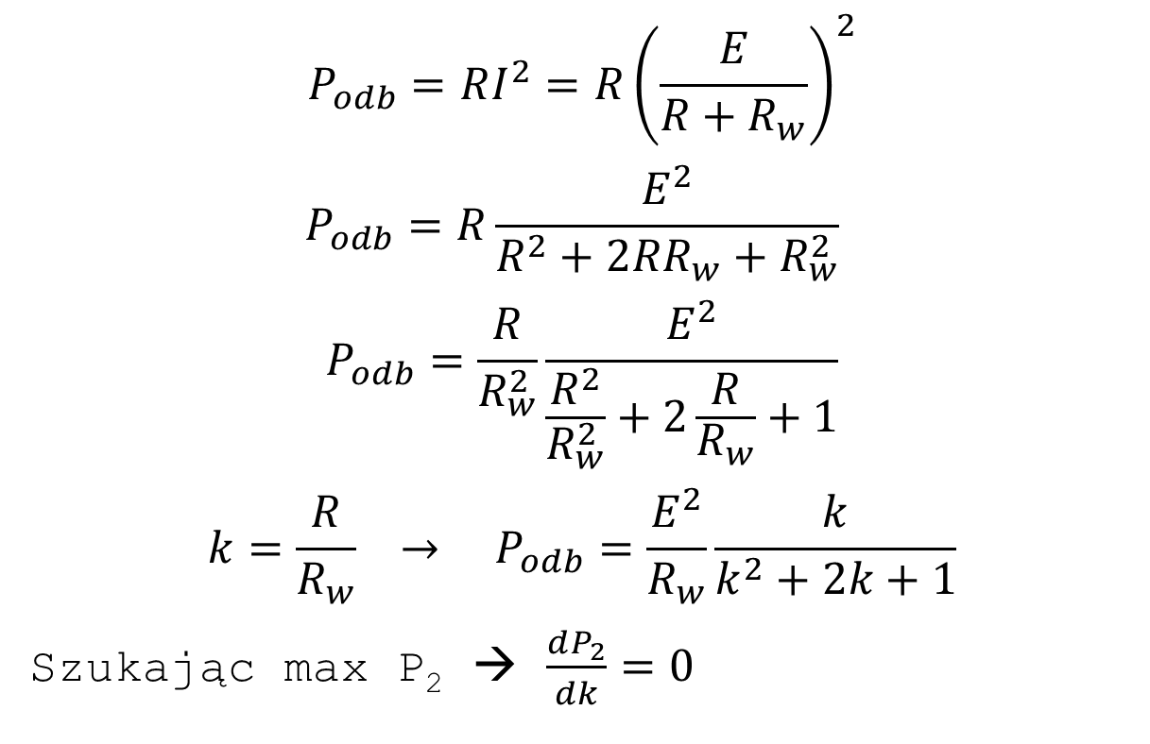
Dopasowanie odbiornika do źródła napięciowego
$$P_{odb}=RI^{2}=R{\left(\frac{E}{R+R_{w}}\right)}^{2}$$
$$P_{odb}=R\frac{E^{2}}{R^{2}+2RR_{w}+R_{w}^{2}}$$
$$P_{odb}=\frac{R}{R_{w}^{2}}\frac{E^{2}}{\frac{R^{2}}{R_{w}^{2}}+2\frac{R}{R_{w}}+1}$$
$${k=\frac{R}{R_{w}} → P}_{odb}=\frac{E^{2}}{R_{w}}\frac{k}{k^{2}+2k+1}$$
Szukając max P₂ → $\frac{dP_{2}}{dk}=0$

Slide 14
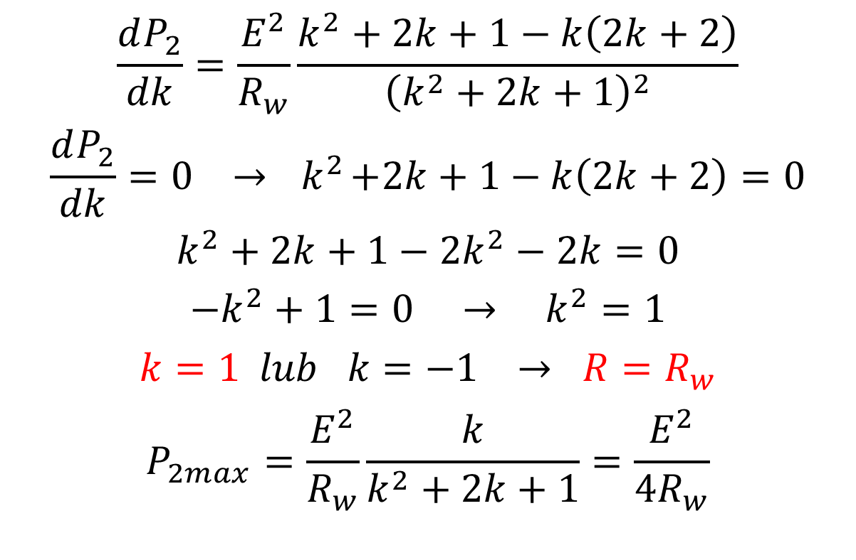
Dopasowanie odbiornika do źródła napięciowego
$$\frac{dP_{2}}{dk}=\frac{E^{2}}{R_{w}}\frac{k^{2}+2k+1−k\left(2k+2\right)}{{\left(k^{2}+2k+1\right)}^{2}}$$
$$\frac{dP_{2}}{dk}=0 →{ k}^{2}+2k+1−k\left(2k+2\right)=0$$
$$k^{2}+2k+1−2k^{2}−2k=0$$
$$−k^{2}+1=0 → k^{2}=1$$
$$k=1 lub k=−1 → R=R_{w}$$
$$P_{2max}=\frac{E^{2}}{R_{w}}\frac{k}{k^{2}+2k+1}=\frac{E^{2}}{4R_{w}}$$

Slide 15
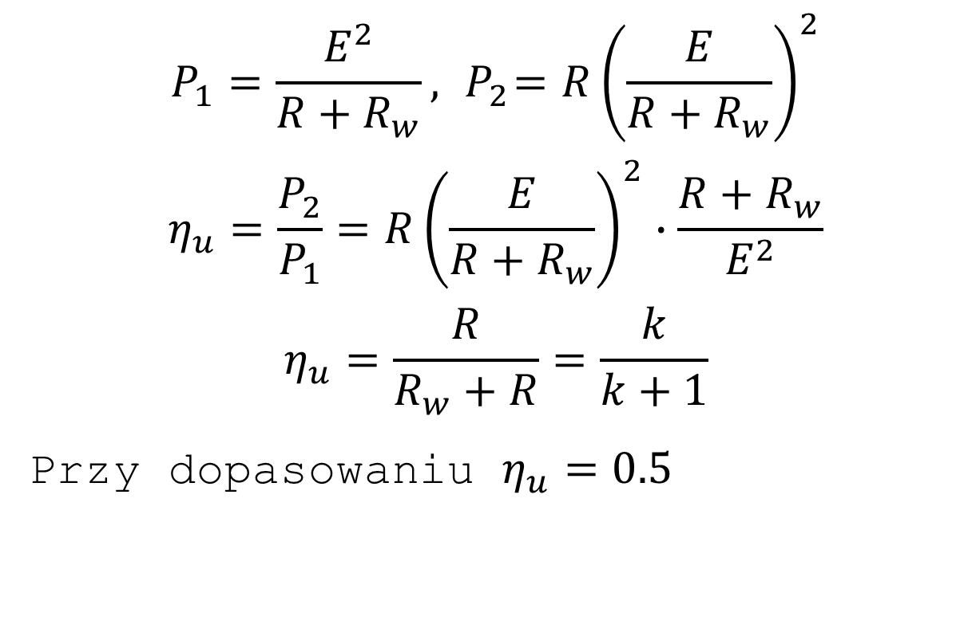
Sprawność źródła napięciowego
$$P_{1}=\frac{E^{2}}{R+R_{w}}, { P}_{2}=R{\left(\frac{E}{R+R_{w}}\right)}^{2}$$
$$η_{u}=\frac{P_{2}}{P_{1}}=R{\left(\frac{E}{R+R_{w}}\right)}^{2}∙\frac{R+R_{w}}{E^{2}}$$
$$η_{u}=\frac{R}{R_{w}+R}=\frac{k}{k+1}$$
Przy dopasowaniu $η_{u}=0.5$

Slide 16
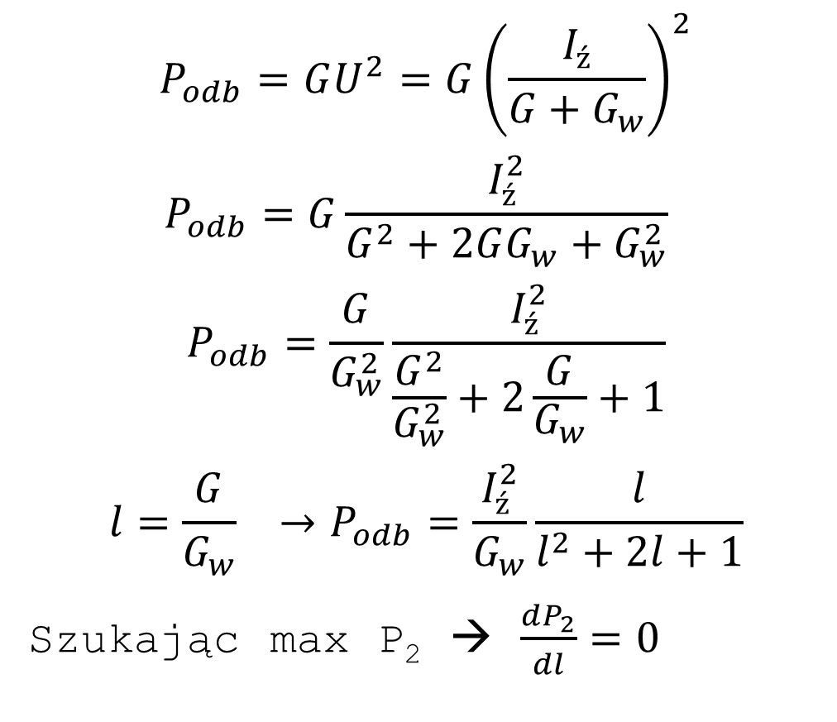
Dopasowanie odbiornika do źródła prądowego
$$P_{odb}=GU^{2}=G{\left(\frac{I_{ź}}{G+G_{w}}\right)}^{2}$$
$$P_{odb}=G\frac{I_{ź}^{2}}{G^{2}+2GG_{w}+G_{w}^{2}}$$
$$P_{odb}=\frac{G}{G_{w}^{2}}\frac{I_{ź}^{2}}{\frac{G^{2}}{G_{w}^{2}}+2\frac{G}{G_{w}}+1}$$
$$l=\frac{G}{G_{w}} →P_{odb}=\frac{I_{ź}^{2}}{G_{w}}\frac{l}{l^{2}+2l+1}$$
Szukając max P₂ → $\frac{dP_{2}}{dl}=0$

Slide 17
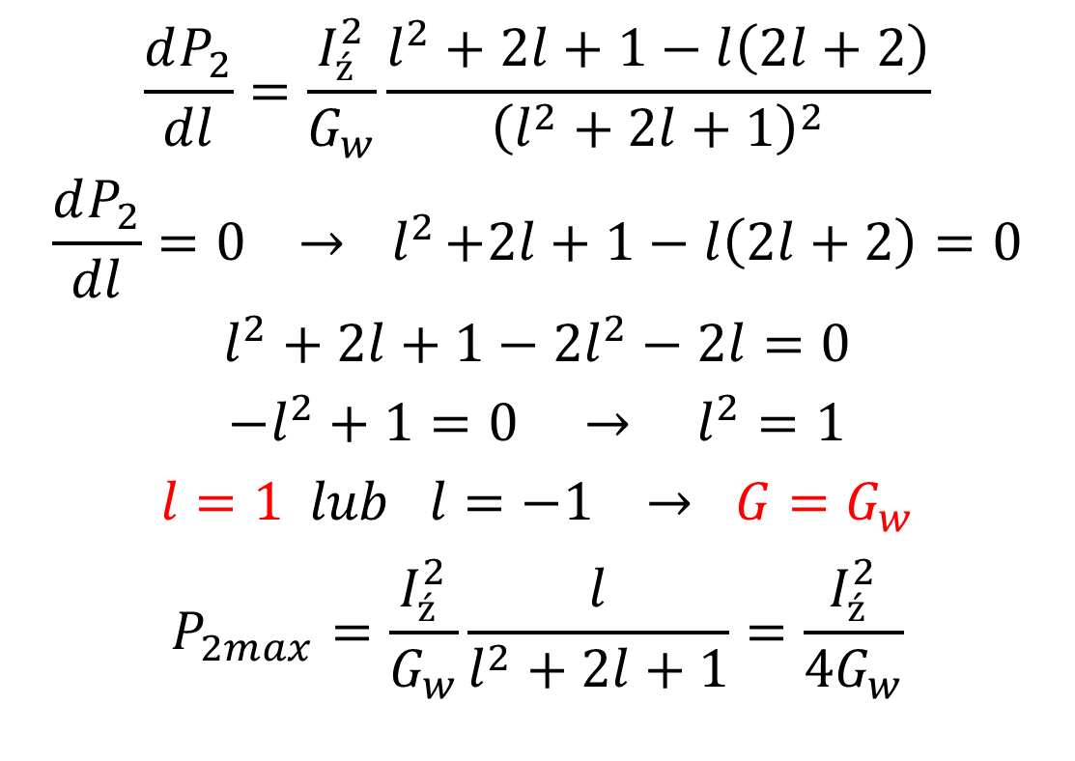
Dopasowanie odbiornika do źródła prądowego
$$\frac{dP_{2}}{dl}=\frac{I_{ź}^{2}}{G_{w}}\frac{l^{2}+2l+1−l\left(2l+2\right)}{{\left(l^{2}+2l+1\right)}^{2}}$$
$$\frac{dP_{2}}{dl}=0 →{ l}^{2}+2l+1−l\left(2l+2\right)=0$$
$$l^{2}+2l+1−2l^{2}−2l=0$$
$$−l^{2}+1=0 → l^{2}=1$$
$$l=1 lub l=−1 → G=G_{w}$$
$$P_{2max}=\frac{I_{ź}^{2}}{G_{w}}\frac{l}{l^{2}+2l+1}=\frac{I_{ź}^{2}}{4G_{w}}$$

Slide 18
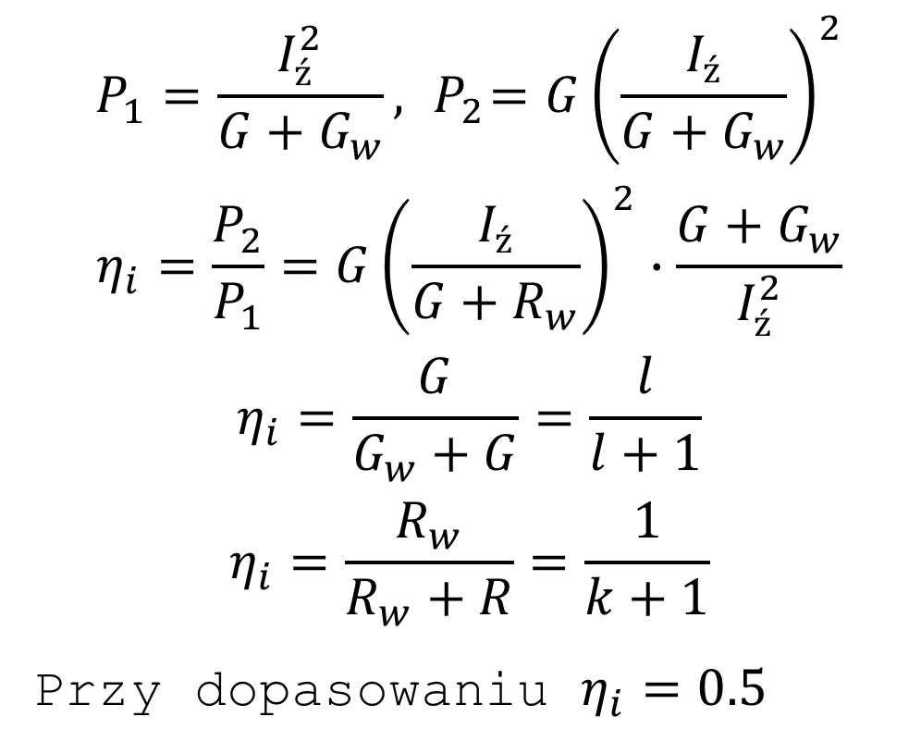
Dopasowanie odbiornika do źródła prądowego
$$P_{1}=\frac{I_{ź}^{2}}{G+G_{w}}, { P}_{2}=G{\left(\frac{I_{ź}}{G+G_{w}}\right)}^{2}$$
$$η_{i}=\frac{P_{2}}{P_{1}}=G{\left(\frac{I_{ź}}{G+R_{w}}\right)}^{2}∙\frac{G+G_{w}}{I_{ź}^{2}}$$
$$η_{i}=\frac{G}{G_{w}+G}=\frac{l}{l+1}$$
$$η_{i}=\frac{R_{w}}{R_{w}+R}=\frac{1}{k+1}$$
Przy dopasowaniu $η_{i}=0.5$

Slide 19
Dopasowanie odbiornika do źródła
k

Slide 20
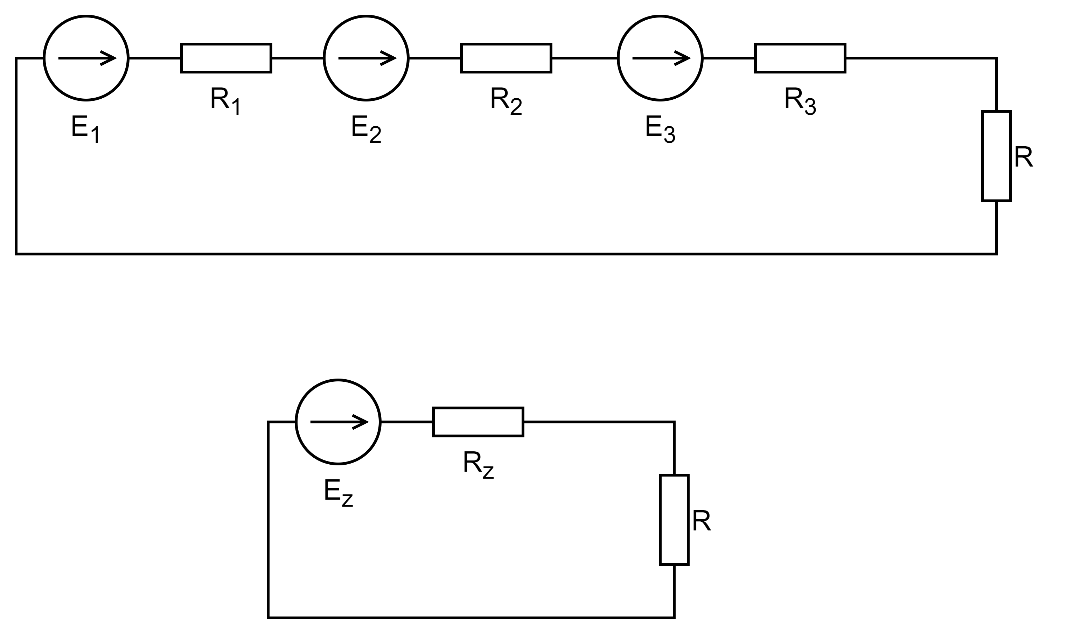
Źródło zastępcze
E_{z}=E₁+E₂+E₃
R_{z}=R₁+R₂+R₃

Slide 21
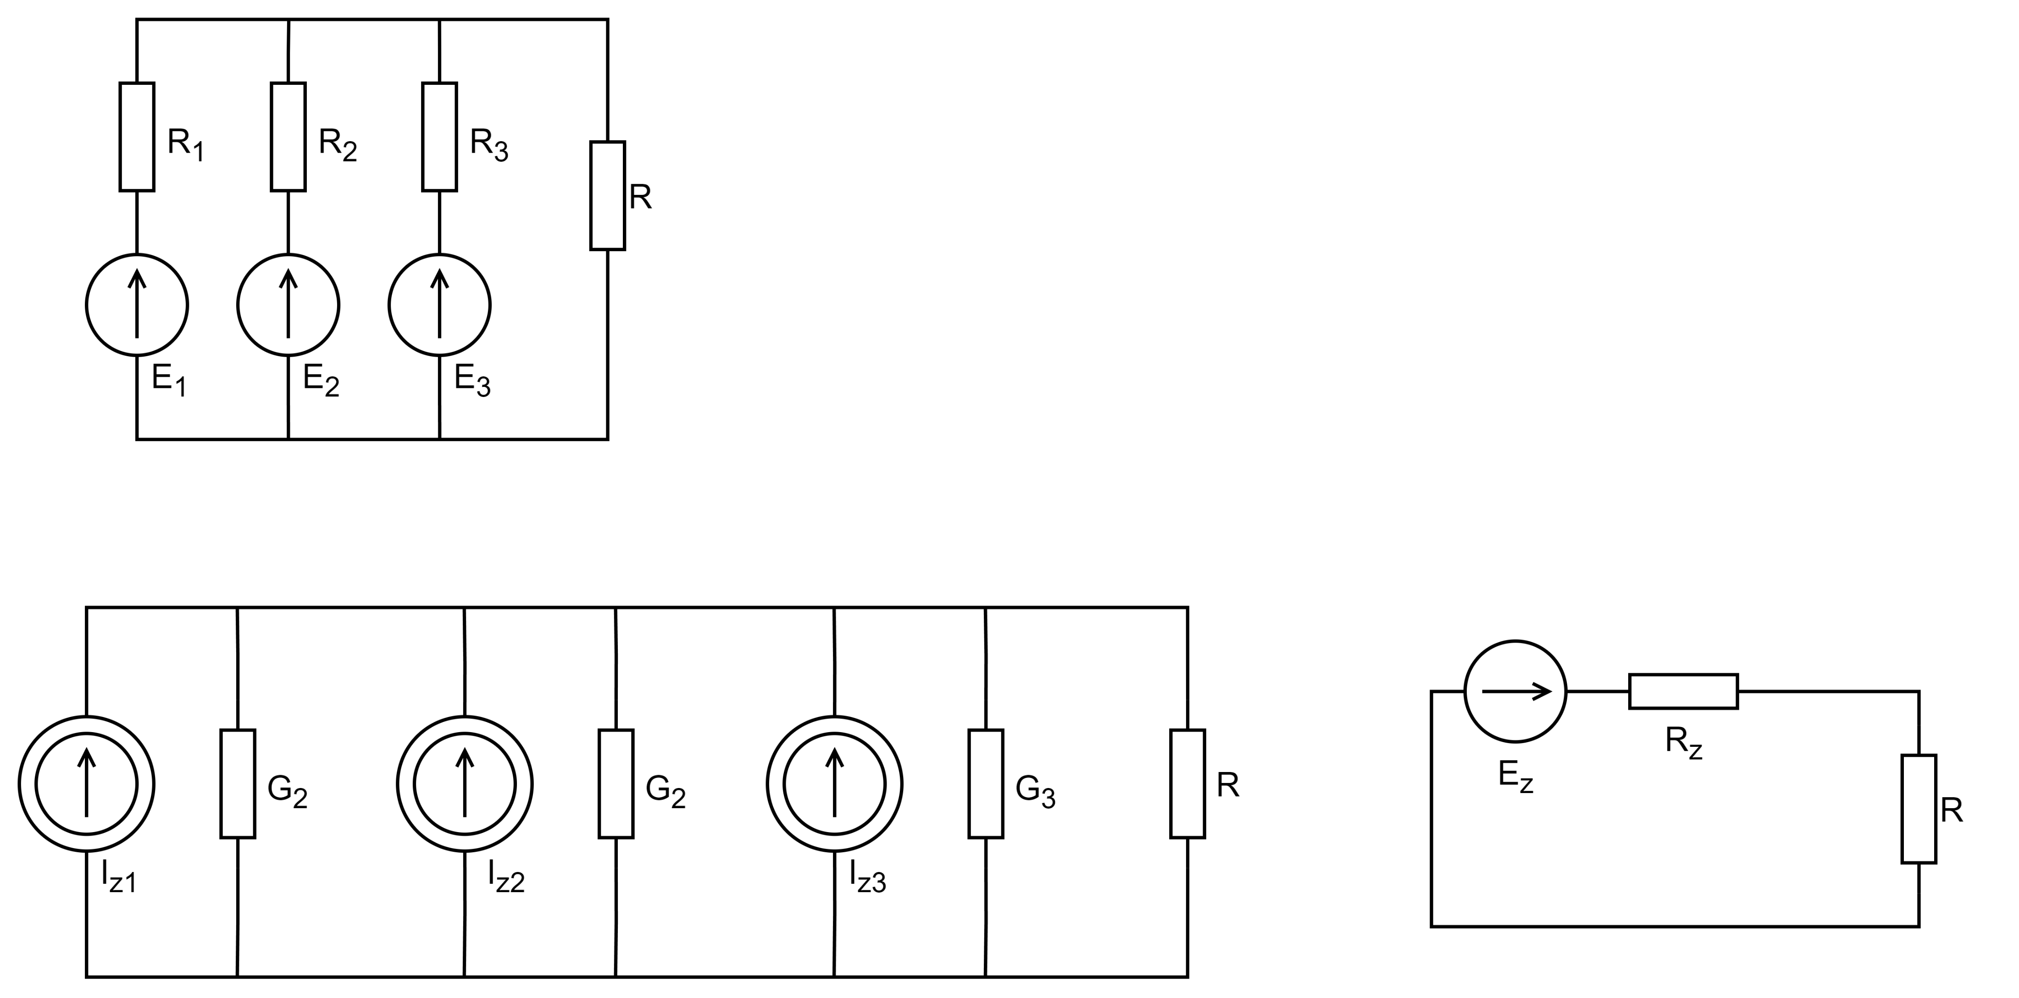

Źródło zastępcze
$$G_{1}=\frac{1}{R_{1}} → I_{z1}=\frac{E_{1}}{R_{1}}$$
$$I_{z}=\sum_{i=1}^{n}{I_{zn}}$$
$$G_{z}=\sum_{i=1}^{n}{G_{zn}}$$
$$E_{z}=\frac{I_{z}}{G_{z}} → R_{z}=\frac{1}{G_{z}}$$

Slide 22
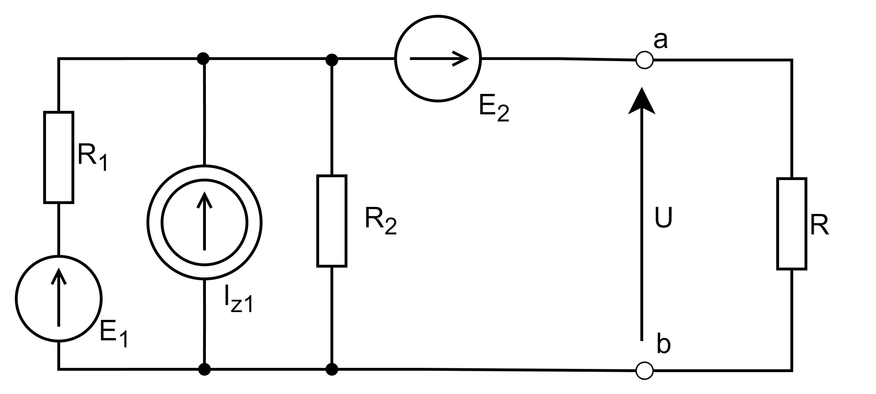
Zadanie 2
Dla obwodu pokazanego na rysunku wyznaczyć:
parametry zastępczego źródła, widzianego od strony zacisków ab:
  napięciowego,
  prądowego.
obliczyć wartość prądu płynącego przez odbiornik R.
wyznaczyć sprawność układu
określić jaką wartość powinien mieć rezystor R w stanie dopasowania
Dane:
R₁=20𝛺, R₂=40𝛺, R=60𝛺
E₁=50V, E₂=25V
I_{z1}=2.5A

